Slide 1

Corso di Laurea Magistrale INGEGNERIA ROBOTICA E DELL’AUTOMAZIONE Corso di Robotica Modulo di Controllo dei Robot Tavole Applicative
Docenti: Studente:
Prof. Antonio BICCHI Arianna GASPARRI
Prof. Giorgio GRIOLI

Slide 2
Indice:
Manipolatore di Stanford
Controllore PD con compensazione di Gravità
Controllore Computed Torque
Controllore Adaptive Computed Torque
Confronto tra controllori
Granty crane
Controllabilità e Osservabilità
Feedback Linearization

Slide 3
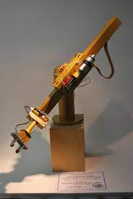
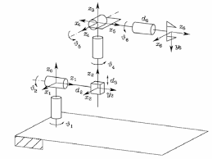
Manipolatore di Stanford
Parametri del manipolatore:
m₁ = m₃ = 10 kg
m₂ = 5 kg
m₄ = m₆ = 2 kg
m₅ = 4 kg
d₁ = d₂ = d₆ = 1 m
d₃ = d₄ = d₅ = 0 m

Slide 4
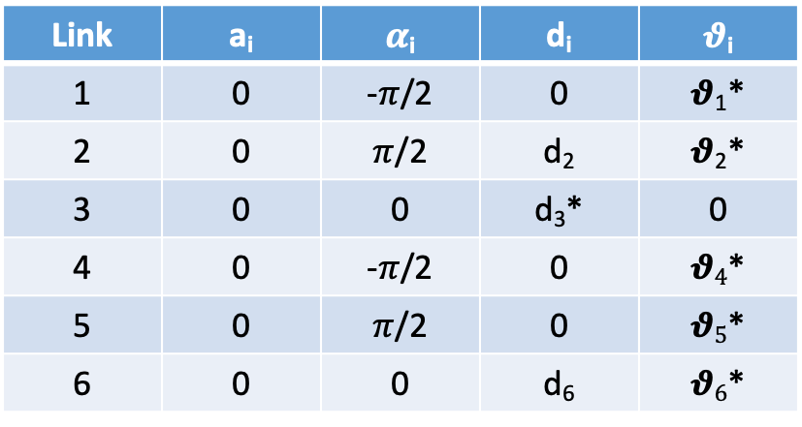
Manipolatore di Stanford
Il manipolatore di Stanford può essere scomposto in un manipolatore sferico, giunti 1, 2, 3, e un polso sferico, giunti 4, 5 e 6.
Inoltre i giunti si considerano ideali, privi di elasticità.
Link | a_{i} | $α$_{i} | d_{i} | $θ$_{i}
1 | 0 | -$π$/2 | 0 | $θ$₁*
2 | 0 | $π$/2 | d₂ | $θ$₂*
3 | 0 | 0 | d₃* | 0
4 | 0 | -$π$/2 | 0 | $θ4$*
5 | 0 | $π$/2 | 0 | $θ5$*
6 | 0 | 0 | d₆ | $θ6$*
Tabella dei parametri secondo convenzione D-H

Slide 5
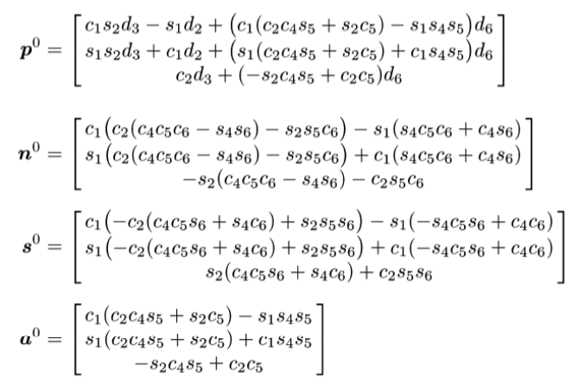
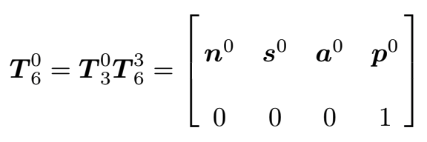
Manipolatore di Stanford
CINEMATICA DIRETTA
A partire dalla tabella di D-H è possibile associare a ciascun giunto una terna destrorsa di riferimento e ricavare le matrici di trasformazione tra la terna i e la terna i+1.
Componendo le trasformazioni in assi correnti a partire dalla terna base fino alla terna dell’end-effector, si ottiene una mappa della cinematica
diretta che rappresenta la postura dell’organo terminale rispetto alla base.

Slide 6

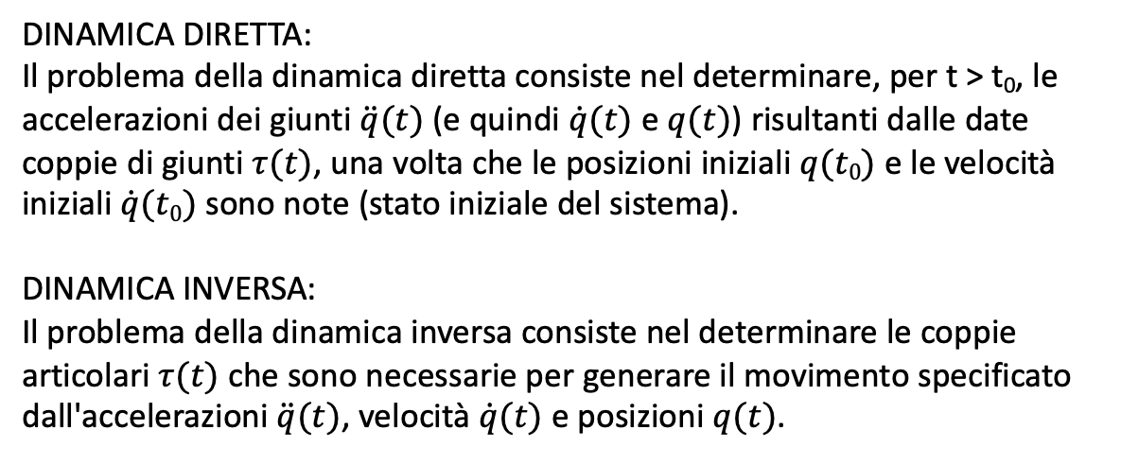
Manipolatore di Stanford
DINAMICA DIRETTA:
Il problema della dinamica diretta consiste nel determinare, per t > t₀, le accelerazioni dei giunti $\ddot{q}(t)$(e quindi $\dot{q}(t)$ e $q(t)$) risultanti dalle date coppie di giunti $τ(t)$, una volta che le posizioni iniziali $q(t0)$ e le velocità iniziali $\dot{q}(t0)$ sono note (stato iniziale del sistema).
DINAMICA INVERSA:
Il problema della dinamica inversa consiste nel determinare le coppie articolari $τ(t)$ che sono necessarie per generare il movimento specificato dall'accelerazioni $\ddot{q}(t)$, velocità $\dot{q}(t)$ e posizioni $q(t)$.

Slide 7
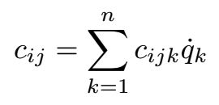
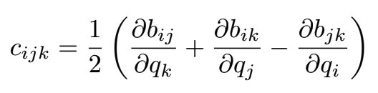
Manipolatore di Stanford
MATRICE DI INERZIA
B = (m(1)*(JpG1')*JpG1 + (JgG1')*rG1*I_f(m(1),d(1))*(rG1')*JgG1+...
m(2)*(JpG2')*JpG2 + (JgG2')*rG2*I_f(m(2),d(2))*(rG2')*JgG2+...
m(3)*(JpG3')*JpG3 + (JgG3')*rG3*I_f(m(3),q(3))*(rG3')*JgG3+...
m(4)*(JpG4')*JpG4 + (JgG4')*rG4*I_f(m(4),d(4))*(rG4')*JgG4+...
m(5)*(JpG5')*JpG5 + (JgG5')*rG5*I_f(m(5),d(5))*(rG5')*JgG5+...
m(6)*(JpG6')*JpG6 + (JgG6')*rG6*I_f(m(6),d(6))*(rG6')*JgG6);
MATRICE DELLE FORZE CENTRIFUGHE E DI CORIOLIS
Calcolata mediante i simboli di Christoffel
MATRICE GRAVITAZIONALE
G = -(m(1)*(JpG1')*g0 + m(2)*(JpG2')*g0 + m(3)*(JpG3')*g0 +...
m(4)*(JpG4')*g0 + m(5)*(JpG5')*g0 + m(6)*(JpG6')*g0);

Slide 8
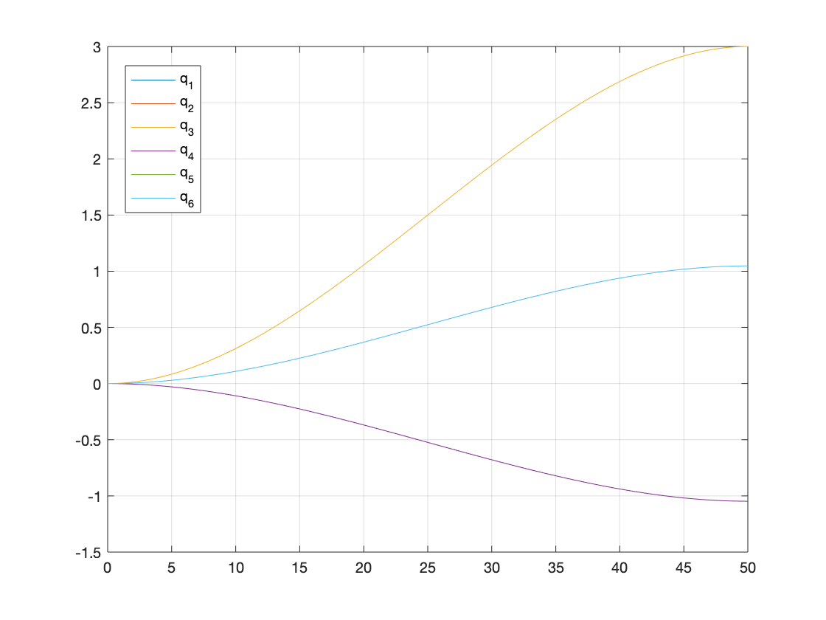
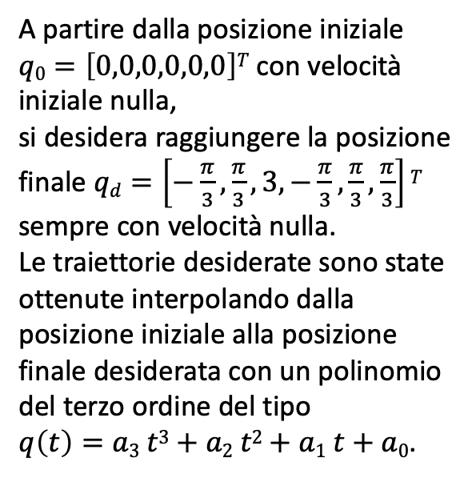
Manipolatore di Stanford
Controllore PD con compensazione di Gravità
A partire dalla posizione iniziale $q0=\left[0,0,0,0,0,0\right]T$ con velocità iniziale nulla,
si desidera raggiungere la posizione finale $qd=\left[−\frac{π}{3},\frac{π}{3},3,−\frac{π}{3},\frac{π}{3},\frac{π}{3}\right]T$ sempre con velocità nulla.
Le traiettorie desiderate sono state ottenute interpolando dalla posizione iniziale alla posizione
finale desiderata con un polinomio del terzo ordine del tipo
$q\left(t\right)=a3 t3+a2 t2+a1 t+a0$.

Slide 9

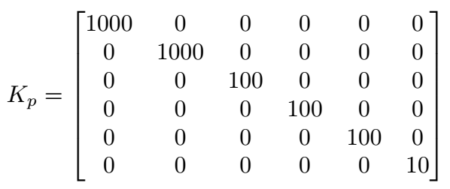
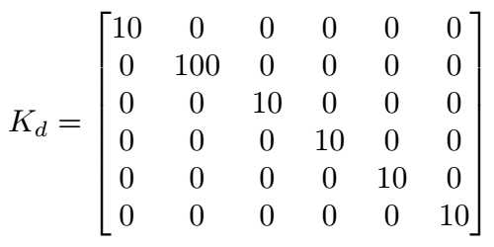
Manipolatore di Stanford
Controllore PD con compensazione di Gravità
Per avere la convergenza a zero dell’errore angolare, è stato introdotto un errore sulla posizione iniziale pari a 0.1 rad.
I valori dei guadagni del controllore sono stati tarati sulla base del comportamento del sistema, il risultato è stato:

Slide 10
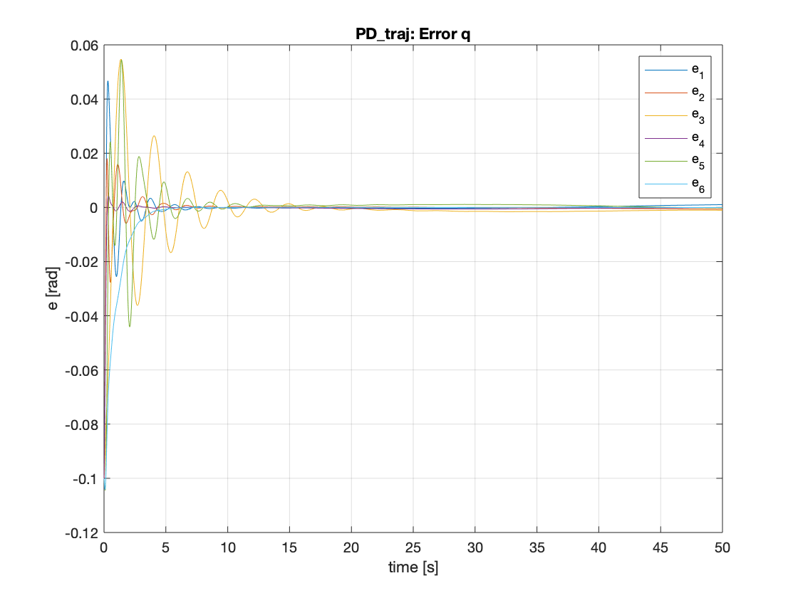
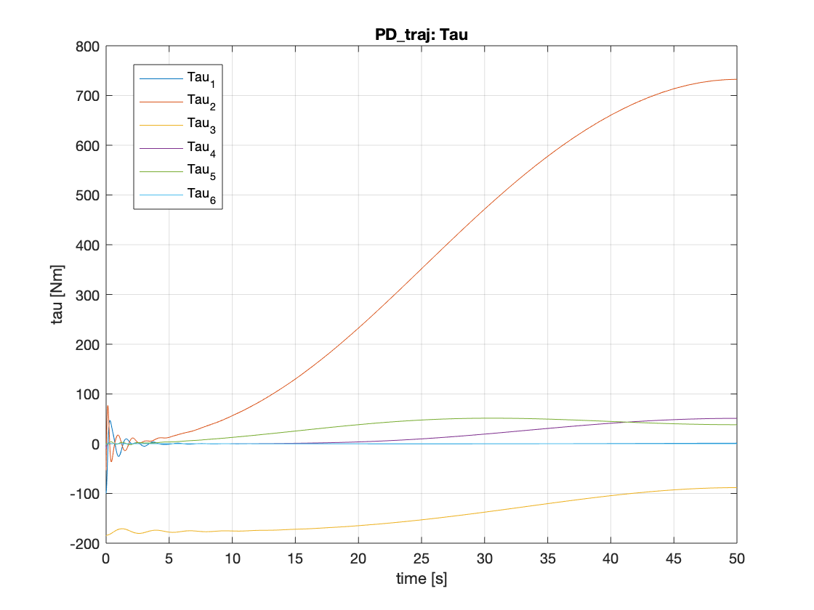
Manipolatore di Stanford
Controllore PD con compensazione di Gravità

Slide 11
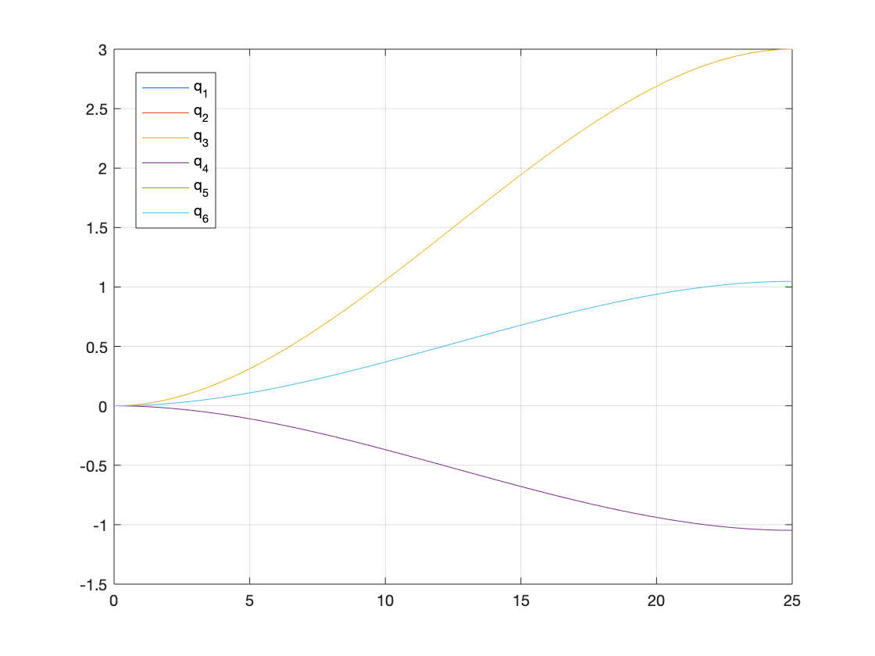
Manipolatore di Stanford
Controllore Computed Torque
A partire dalla posizione iniziale $q0=\left[0,0,0,0,0,0\right]T$ con velocità iniziale nulla,
si desidera raggiungere la posizione finale $qd=\left[−\frac{π}{3},\frac{π}{3},3,−\frac{π}{3},\frac{π}{3},\frac{π}{3}\right]T$ sempre con velocità nulla.
Le traiettorie desiderate sono state ottenute interpolando dalla posizione iniziale alla posizione
finale desiderata con un polinomio del terzo ordine del tipo
$q\left(t\right)=a3 t3+a2 t2+a1 t+a0$.

Slide 12
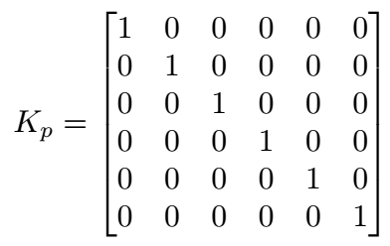
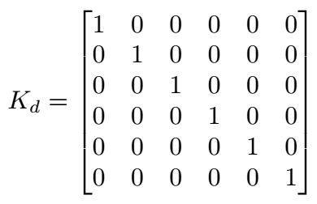
Manipolatore di Stanford
Controllore Computed Torque
Per avere la convergenza a zero dell’errore angolare, è stato introdotto un errore sulla posizione iniziale pari a 0.1 rad.
Non è stato necessario il tuning dei guadagni, poiché sufficienti delle matrici identità:

Slide 13
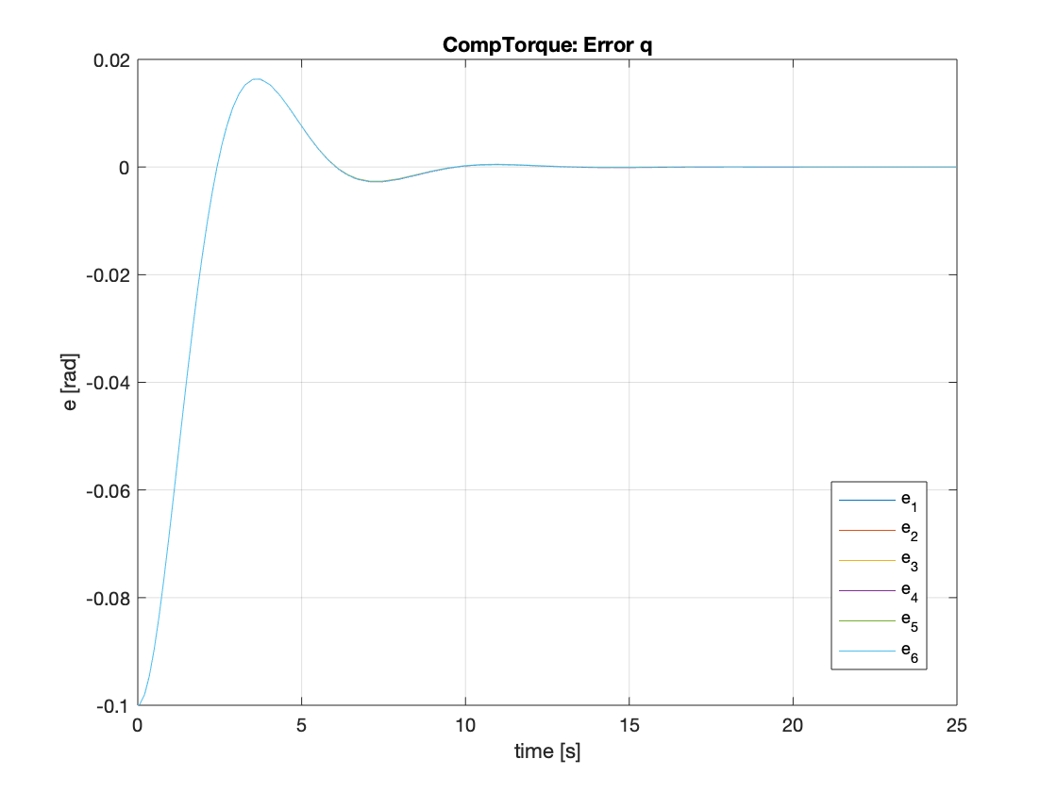
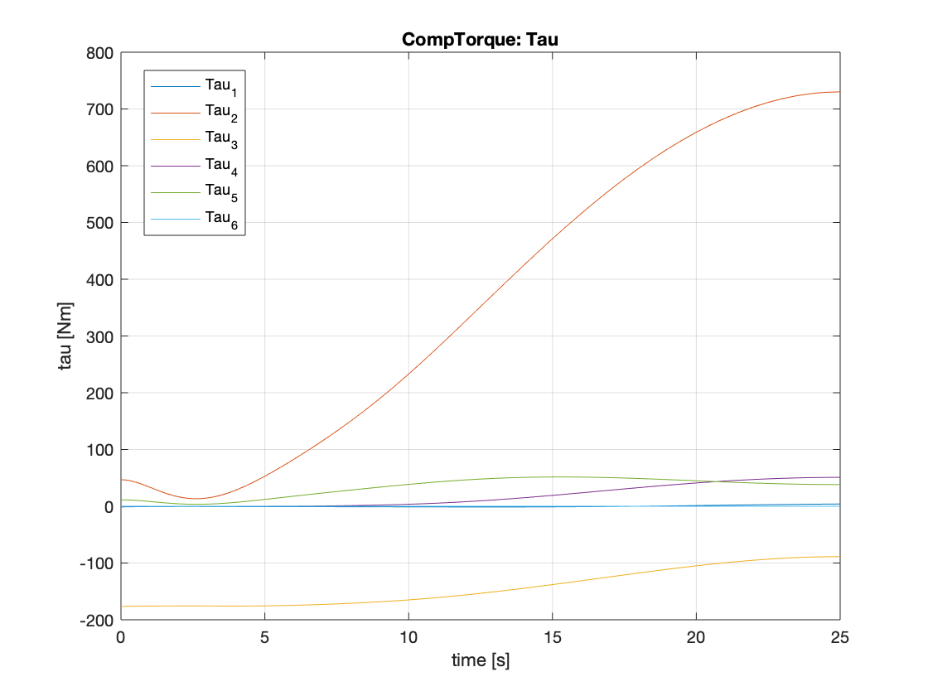
Manipolatore di Stanford
Controllore Computed Torque

Slide 14
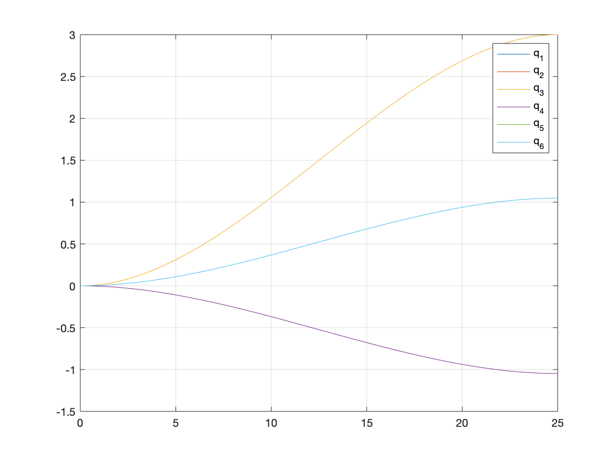
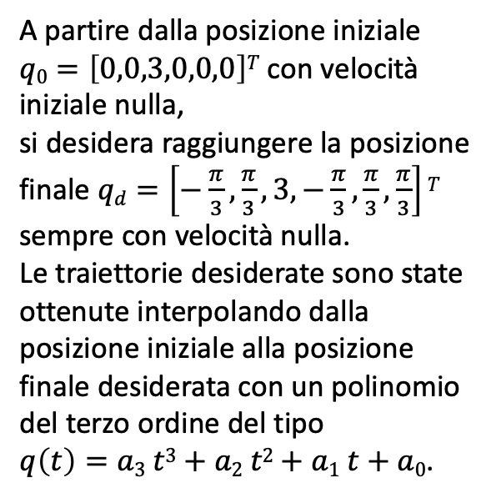
Manipolatore di Stanford
Controllore Adaptive Computed Torque
A partire dalla posizione iniziale $q0=\left[0,0,3,0,0,0\right]T$ con velocità iniziale nulla,
si desidera raggiungere la posizione finale $qd=\left[−\frac{π}{3},\frac{π}{3},3,−\frac{π}{3},\frac{π}{3},\frac{π}{3}\right]T$ sempre con velocità nulla.
Le traiettorie desiderate sono state ottenute interpolando dalla posizione iniziale alla posizione
finale desiderata con un polinomio del terzo ordine del tipo
$q\left(t\right)=a3 t3+a2 t2+a1 t+a0$.

Slide 15
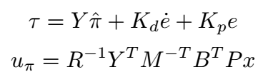
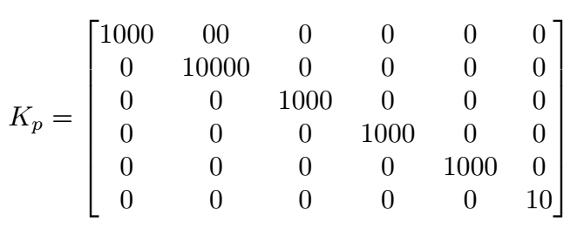
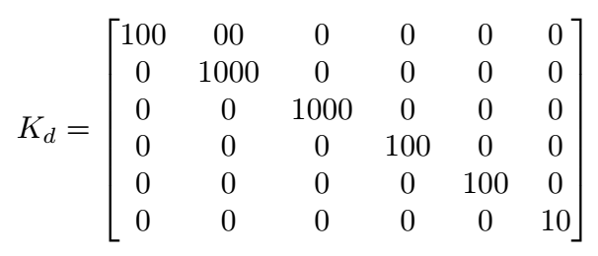
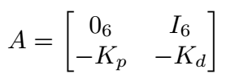
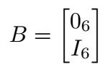



Manipolatore di Stanford
Controllore Adaptive Computed Torque
Per avere la convergenza a zero dell’errore angolare, è stato introdotto un errore sulla posizione iniziale pari a 0.1 rad.
I valori dei guadagni del controllore sono stati tarati sulla base del comportamento del sistema, il risultato è stato:

Slide 16
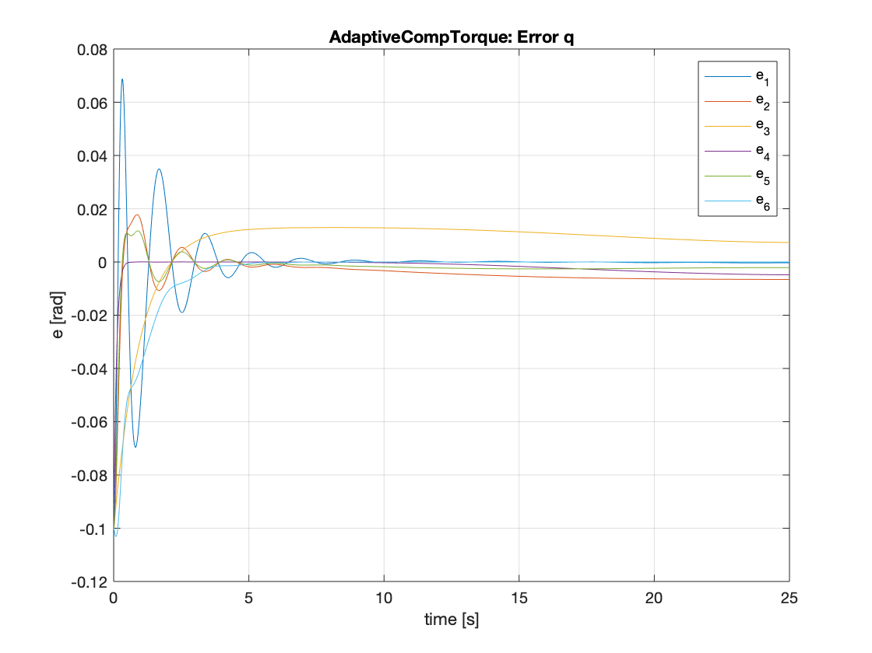
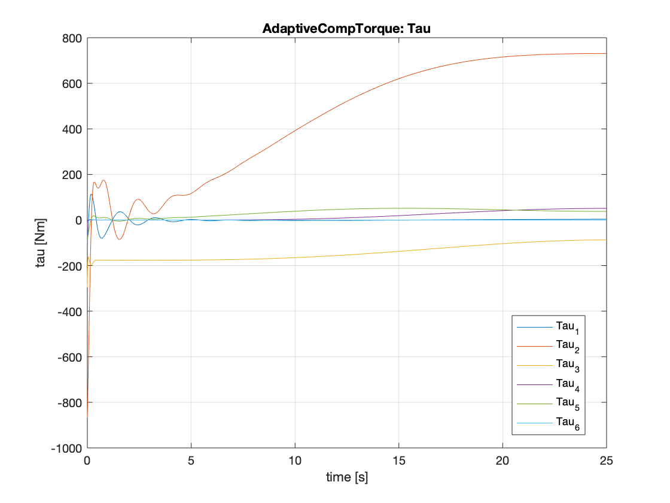
Manipolatore di Stanford
Controllore Adaptive Computed Torque

Slide 17
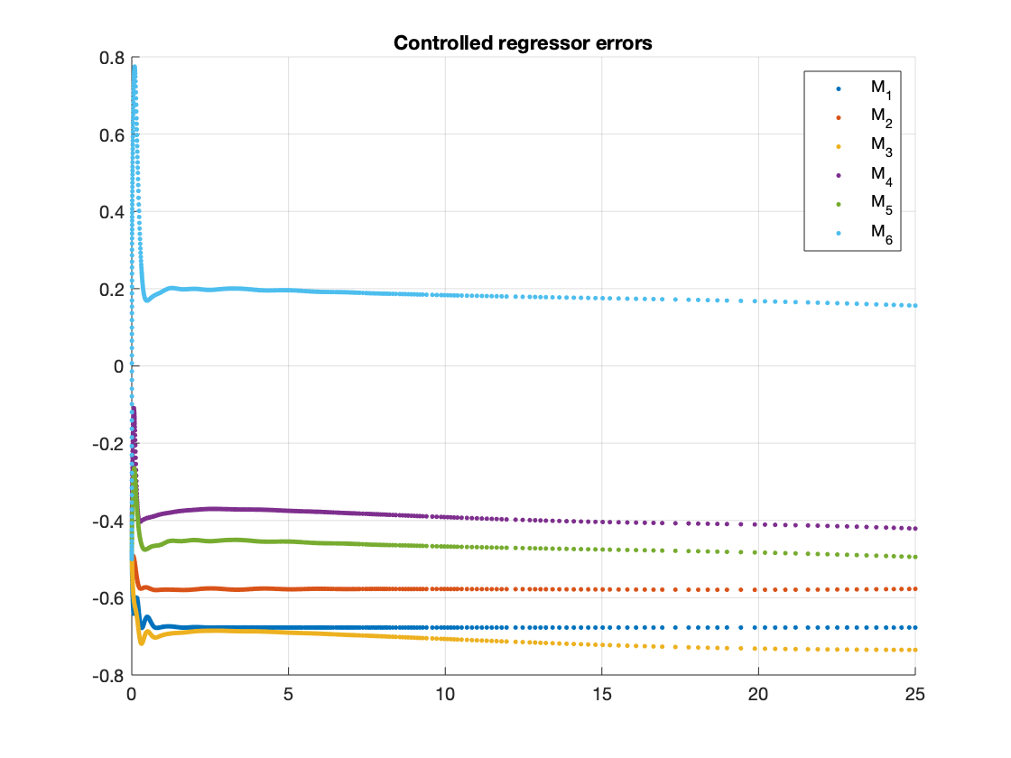
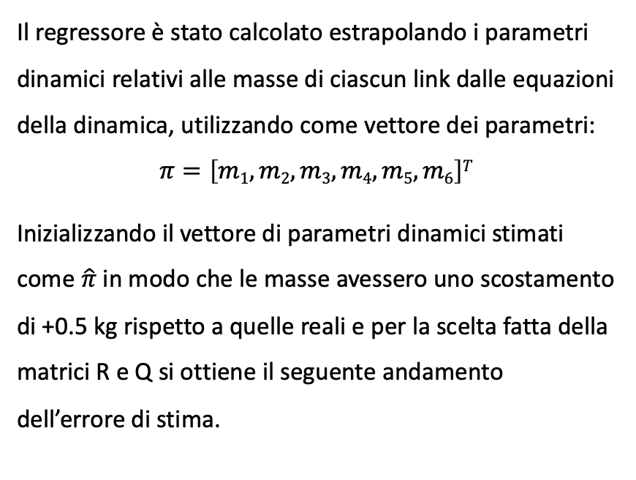
Manipolatore di Stanford
Controllore Adaptive Computed Torque
Il regressore è stato calcolato estrapolando i parametri dinamici relativi alle masse di ciascun link dalle equazioni della dinamica, utilizzando come vettore dei parametri:
$$π=\left[m1,m2, m3, m4, m5, m6\right]T$$
Inizializzando il vettore di parametri dinamici stimati come $\hat{π}$ in modo che le masse avessero uno scostamento di +0.5 kg rispetto a quelle reali e per la scelta fatta della matrici R e Q si ottiene il seguente andamento dell’errore di stima.

Slide 18
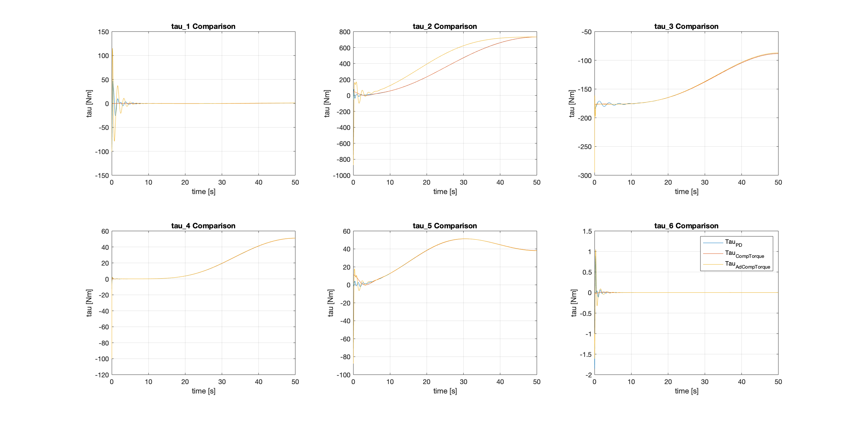
Manipolatore di Stanford
Confronto tra controllori

Slide 19
Manipolatore di Stanford
Confronto tra controllori
Dall’immagine precedente è possibile concludere il controllore Adaptive Computed Torque è quello che genera le coppie più alte, fino a 10 volte maggiori di quelle prodotte dal controllore PD con Compensazione di Gravità e ancora maggiori delle coppie generate dal controllo a Coppia Calcolata.
La coppia minore è generata, però, dal controllore Computed Torque, che è anche il più veloce, per il quale l’errore di annulla già dopo 15 s.
Inoltre il controllore a coppia calcolata adattivo, non è in grado di fare convergere a 0 l’errore di posizione angolare ai giunti, pur presentando un errore massimo di 0.01 rad, cioè circa 0.5°.

Slide 20
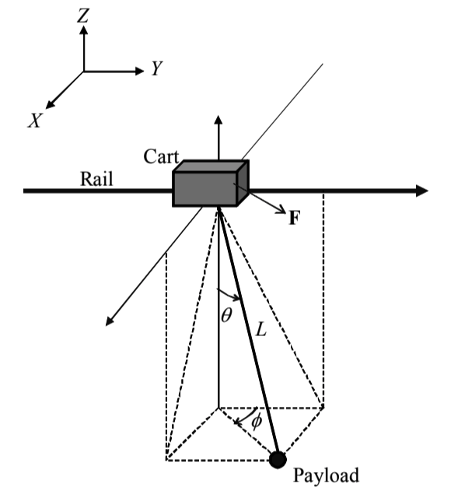
Granty crane
Un modello di carro-ponte è rappresentato nella figura a fianco, assumendo che il carrello possa muoversi soltanto lungo la direzione del binario sul quale è posto, è ragionevole assumere che lo spostamento nella direzione perpendicolare al binario sia nullo e così anche l’angolo ɸ.
Si assume che anche la forza sia diretta lungo la direzione del binario, riportando così il modello ad una sua semplificazione in 2D.

Slide 21
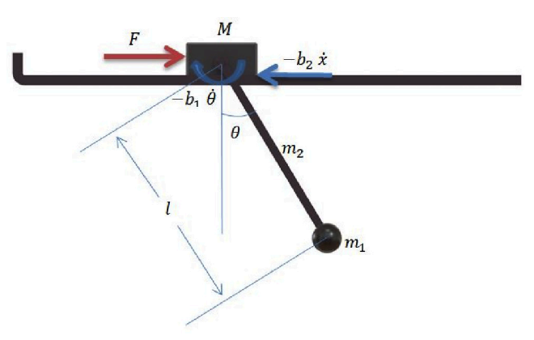
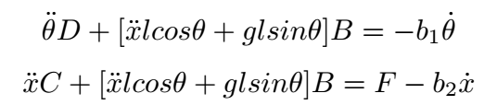
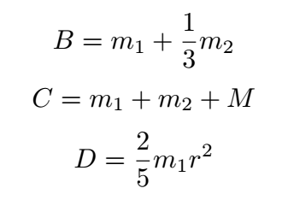
Granty crane
MODELLO DINAMICO:
Parametri del modello: l = 0.2 m
g = 9.81 m/s²
M = 0.548069759 kg
m₁ = 0.088338025 kg
m₂ = 0.022245336 kg
b₁ = 0.1 b₂ = 0.5

Slide 22
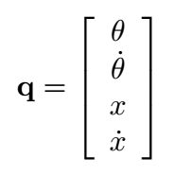
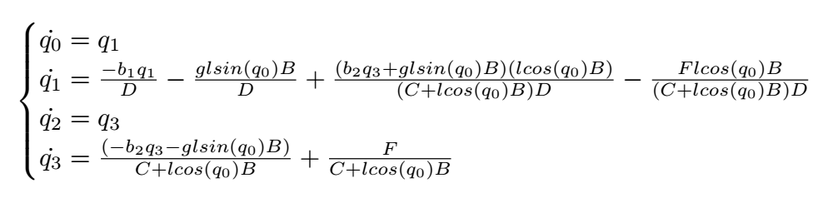
Granty crane
MODELLO DINAMICO:
A partire dalle equazioni della slide precedente, con semplici calcoli si ottengono le equazioni della dinamica del modello, scritte in forma standard che seguono, con vettore di stato:

Slide 23
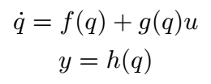
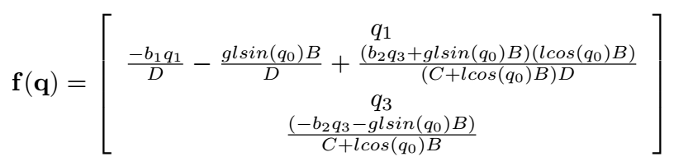
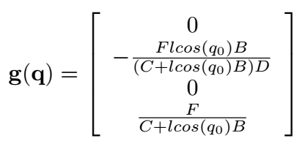
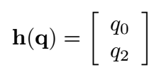
Granty crane
MODELLO DINAMICO:
È quindi possibile individuare il vettore delle funzioni di stato, delle funzioni di ingresso e delle uscite e scrivere il sistema nella forma

Slide 24
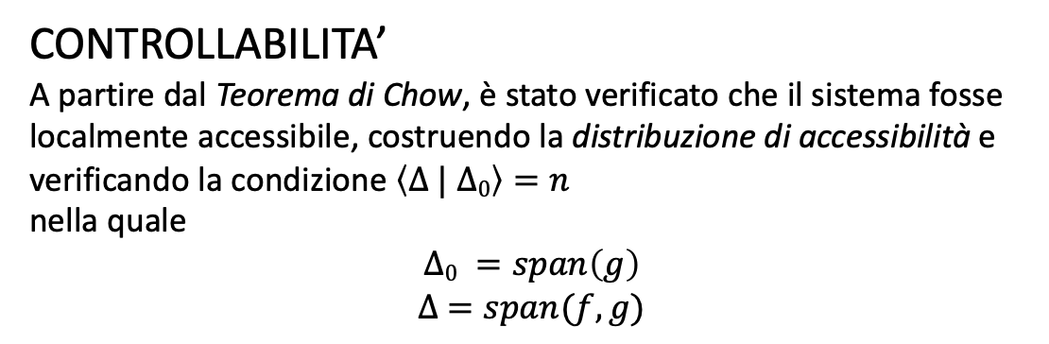
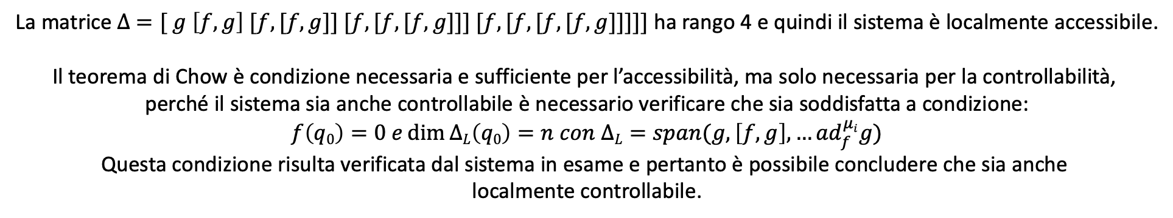
Granty crane
CONTROLLABILITA’
A partire dal Teorema di Chow, è stato verificato che il sistema fosse localmente accessibile, costruendo la distribuzione di accessibilità e verificando la condizione $\left\langle ∆ | ∆0\right\rangle =n$
nella quale
$$∆0 =span\left(g\right)$$
$$∆ =span(f, g)$$
La matrice $∆ =[ g \left[f,g\right] [f,[f,g]] [f,[f,[f,g]]] [f,[f,[f,[f,g]]]]]$ ha rango 4 e quindi il sistema è localmente accessibile.
Il teorema di Chow è condizione necessaria e sufficiente per l’accessibilità, ma solo necessaria per la controllabilità,
perché il sistema sia anche controllabile è necessario verificare che sia soddisfatta a condizione:
$$f\left(q0\right)=0 e\dim{∆L\left(q0\right)}=n con ∆L=span(g, \left[f,g\right], …{ad}_{f}^{μi}g)$$
Questa condizione risulta verificata dal sistema in esame e pertanto è possibile concludere che sia anche
localmente controllabile.

Slide 25
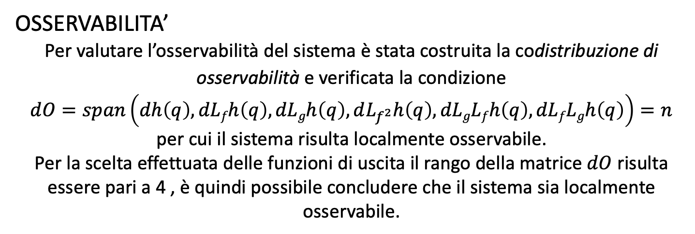
Granty crane
OSSERVABILITA’
Per valutare l’osservabilità del sistema è stata costruita la codistribuzione di osservabilità e verificata la condizione
$$dO=span\left(dh\left(q\right), dLfh\left(q\right), dLgh\left(q\right),dL_{f^{2}}h\left(q\right),dLgLfh\left(q\right),dLfLgh\left(q\right)\right)=n$$
per cui il sistema risulta localmente osservabile.
Per la scelta effettuata delle funzioni di uscita il rango della matrice $dO$ risulta essere pari a 4 , è quindi possibile concludere che il sistema sia localmente osservabile.

Slide 26
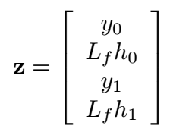
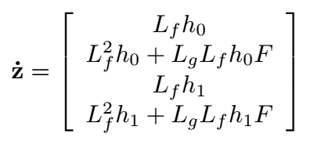
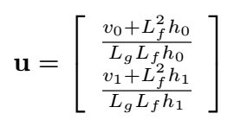
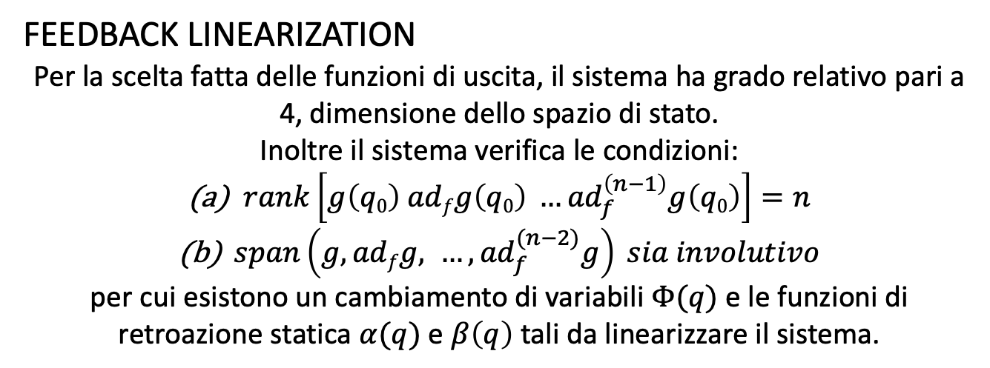
Granty crane
FEEDBACK LINEARIZATION
Per la scelta fatta delle funzioni di uscita, il sistema ha grado relativo pari a 4, dimensione dello spazio di stato.
Inoltre il sistema verifica le condizioni:
$rank\left[g\left(q0\right) adfg\left(q0\right) …{ad}_{f}^{\left(n−1\right)}g\left(q0\right)\right]=n$
$span\left(g, adfg, …, {ad}_{f}^{(n−2)}g\right) sia involutivo$
per cui esistono un cambiamento di variabili $Φ(q)$ e le funzioni di retroazione statica $α(q)$ e $β\left(q\right)$ tali da linearizzare il sistema.
Si ottiene quindi una nuova espressione per il sistema in forma linearizzata:

Slide 27
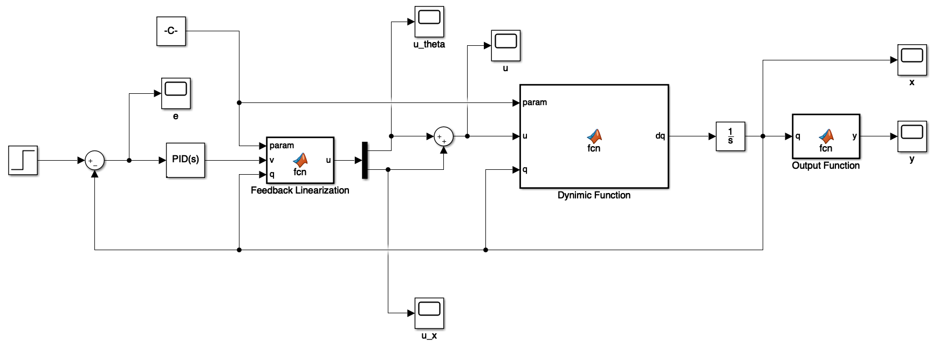
Granty crane
FEEDBACK LINEARIZATION - CONTROLLER
Per il sistema linearizzato è stato progettato un controllore di tipo PID, imponendo come riferimento il vettore q_{ref} = [0,0,3,0]^{T}, cioè richiedendo che all’istante finale il sistema abbia velocità lineare e angolare nulle e la posizione del carrello sia spostata di 3m a destra rispetto alla posizione iniziale, pur mantenendo l’angolo del carico nullo.

Slide 28
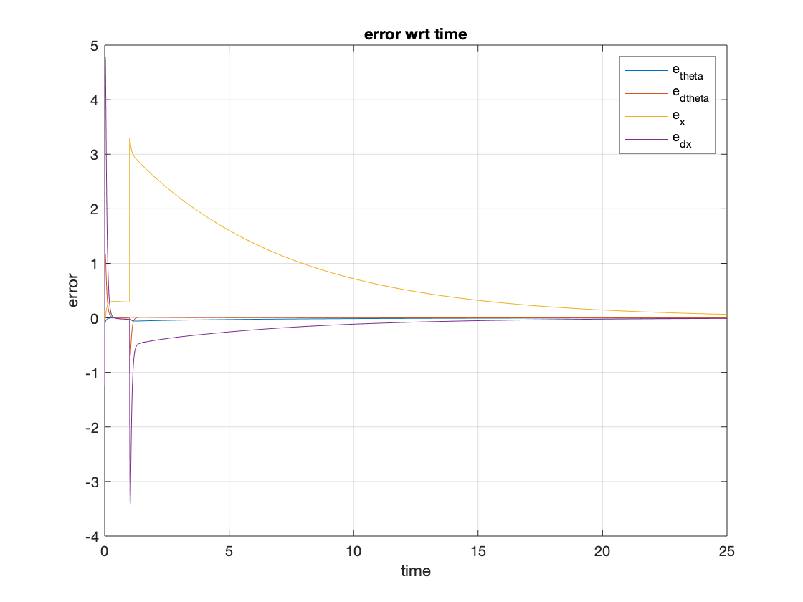

Granty crane
FEEDBACK LINEARIZATION - CONTROLLER

